Slide 1
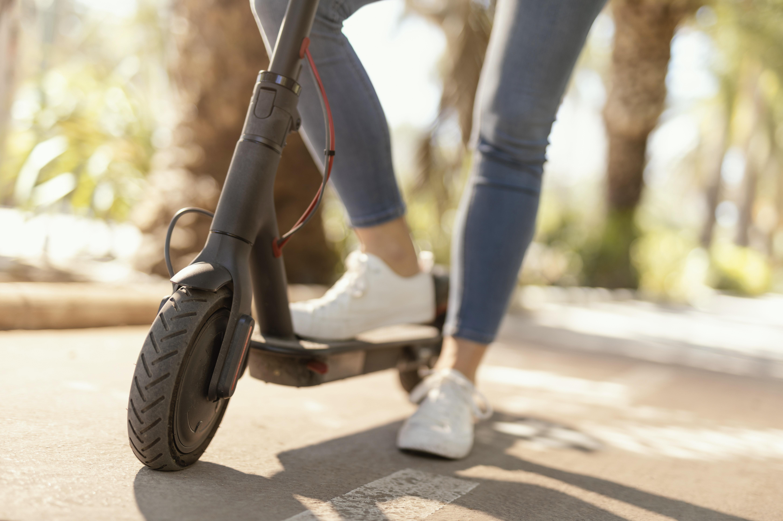
Wissenswertes zum E-Scooter
  Stand: August 2025
  Basis: 35. StVO-Novelle (2024)

Slide 2
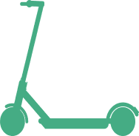
Welche Regeln gelten für Tretroller und E-Scooter?
Tretroller
E-Scooter
Ausrüstungsmerkmale
Lenkstange, Trittbrett, äußerer Felgendurchmesser max. 30 cm, kein Sitz
Ausrüstungsmerkmale
wie beim Tretroller, zusätzlich max. 600 Watt, max. 25 km/h
Ausrüstungspflichten
keine Vorgaben
Ausrüstungspflichten
1 Bremse, Rückstrahler oder -folie vorne (weiß), hinten (rot) und seitlich (gelb), Licht bei Dunkelheit bzw. schlechter Sicht
Mindestalter
8 Jahre (darunter nur mit einer mind. 16-jährigen Aufsichtsperson)
Mindestalter
12 Jahre (darunter nur mit Radfahrausweis oder einer mind. 16-jährigen Aufsichtsperson)
Helmpflicht
nein (aber Empfehlung!)
Helmpflicht
ja, bis 12 Jahre (Empfehlung: immer)
Verhaltenspflichten
wie für Fußgänger
Verhaltenspflichten
wie für Radfahrer

Slide 3
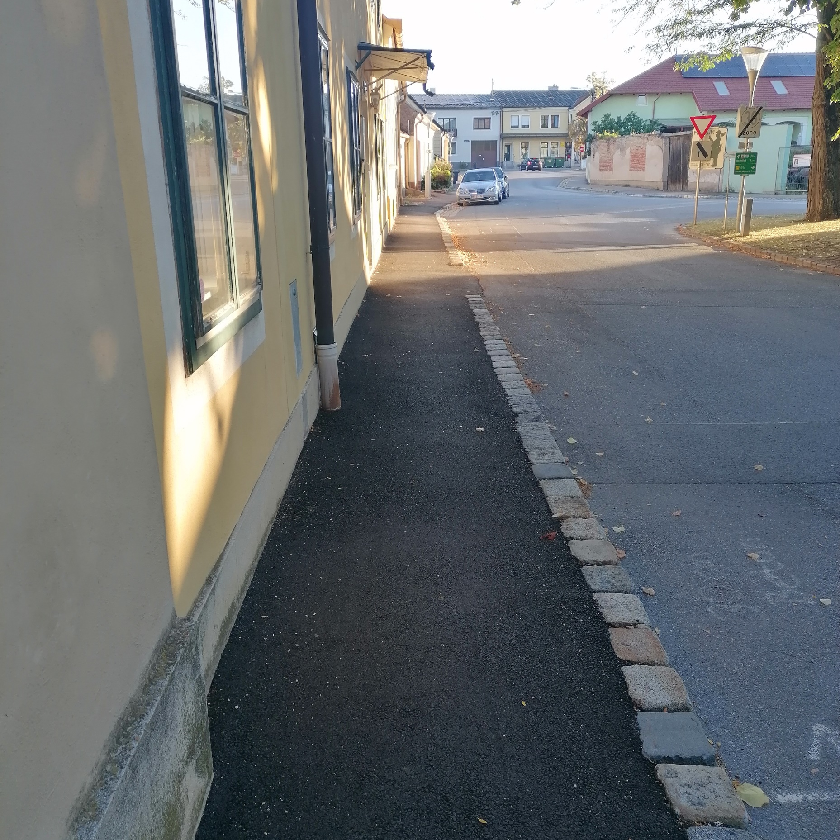
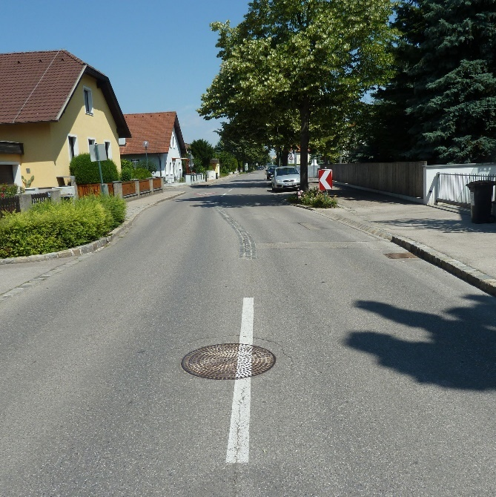
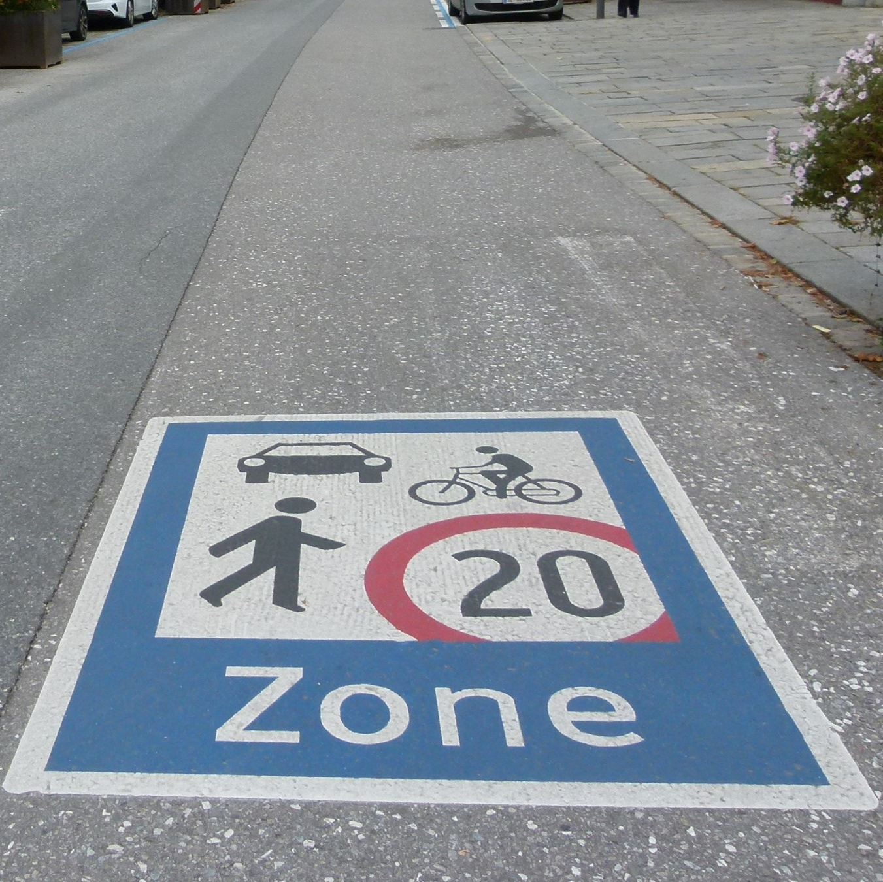
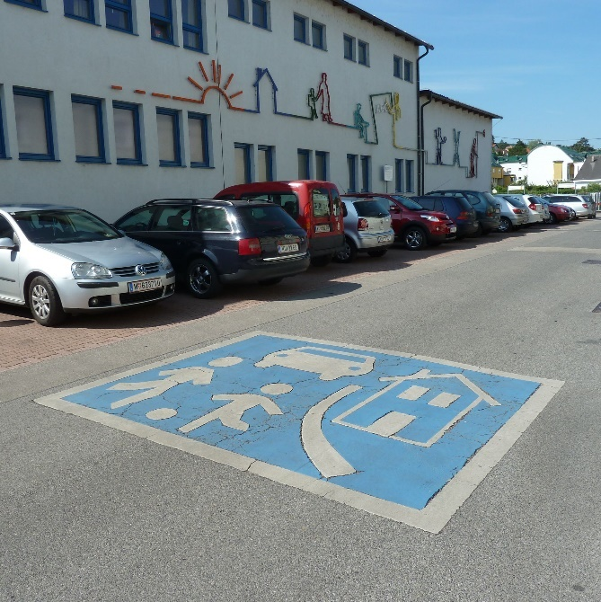
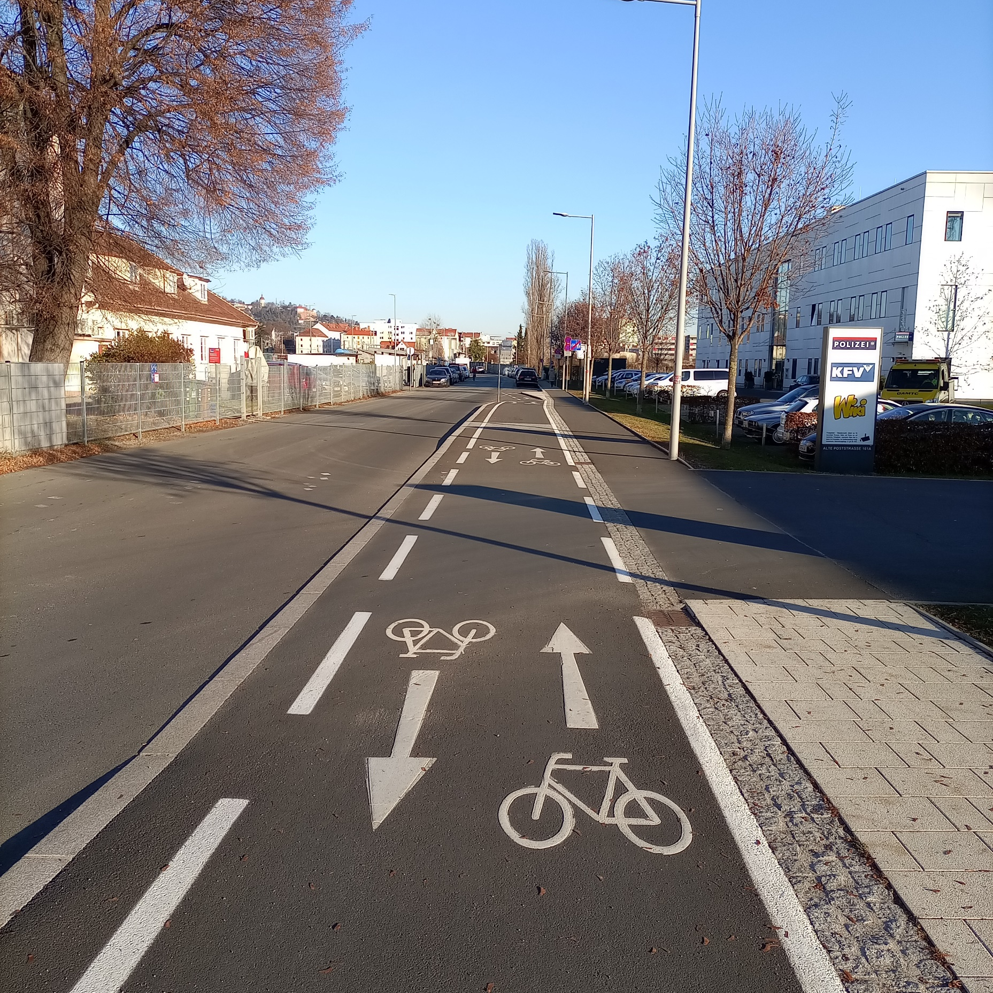
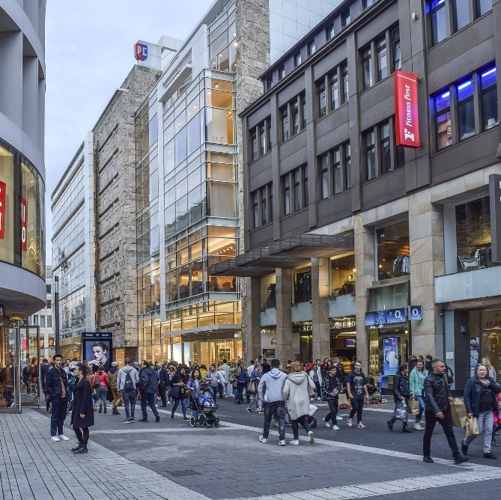
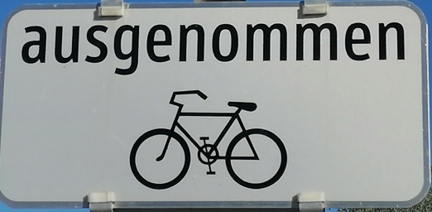
Wo darfst du mit einem Tretroller oder E-Scooter fahren?
Gehsteig, Gehweg
Fahrbahn
Begegnungs-zone
Wohn- und Spielstraße
Radweg
Fußgänger-zone
Notes:
Zusatzerklärung Animation:
Jede Infrastruktur einzeln durchgehen → bei Klick werden die entsprechenden Symbole für Tretroller oder E-Scooter eingeblendet

Slide 4


Regeln spielerisch wiederholen
app.radfahrpruefung.at
Notes:
Ergänzende Informationen
Die App ist kostenlos und für iOS und Android verfügbar.
Die Inhalte der App bauen auf dem Lernheft für die freiwillige Radfahrprüfung auf.

Slide 5
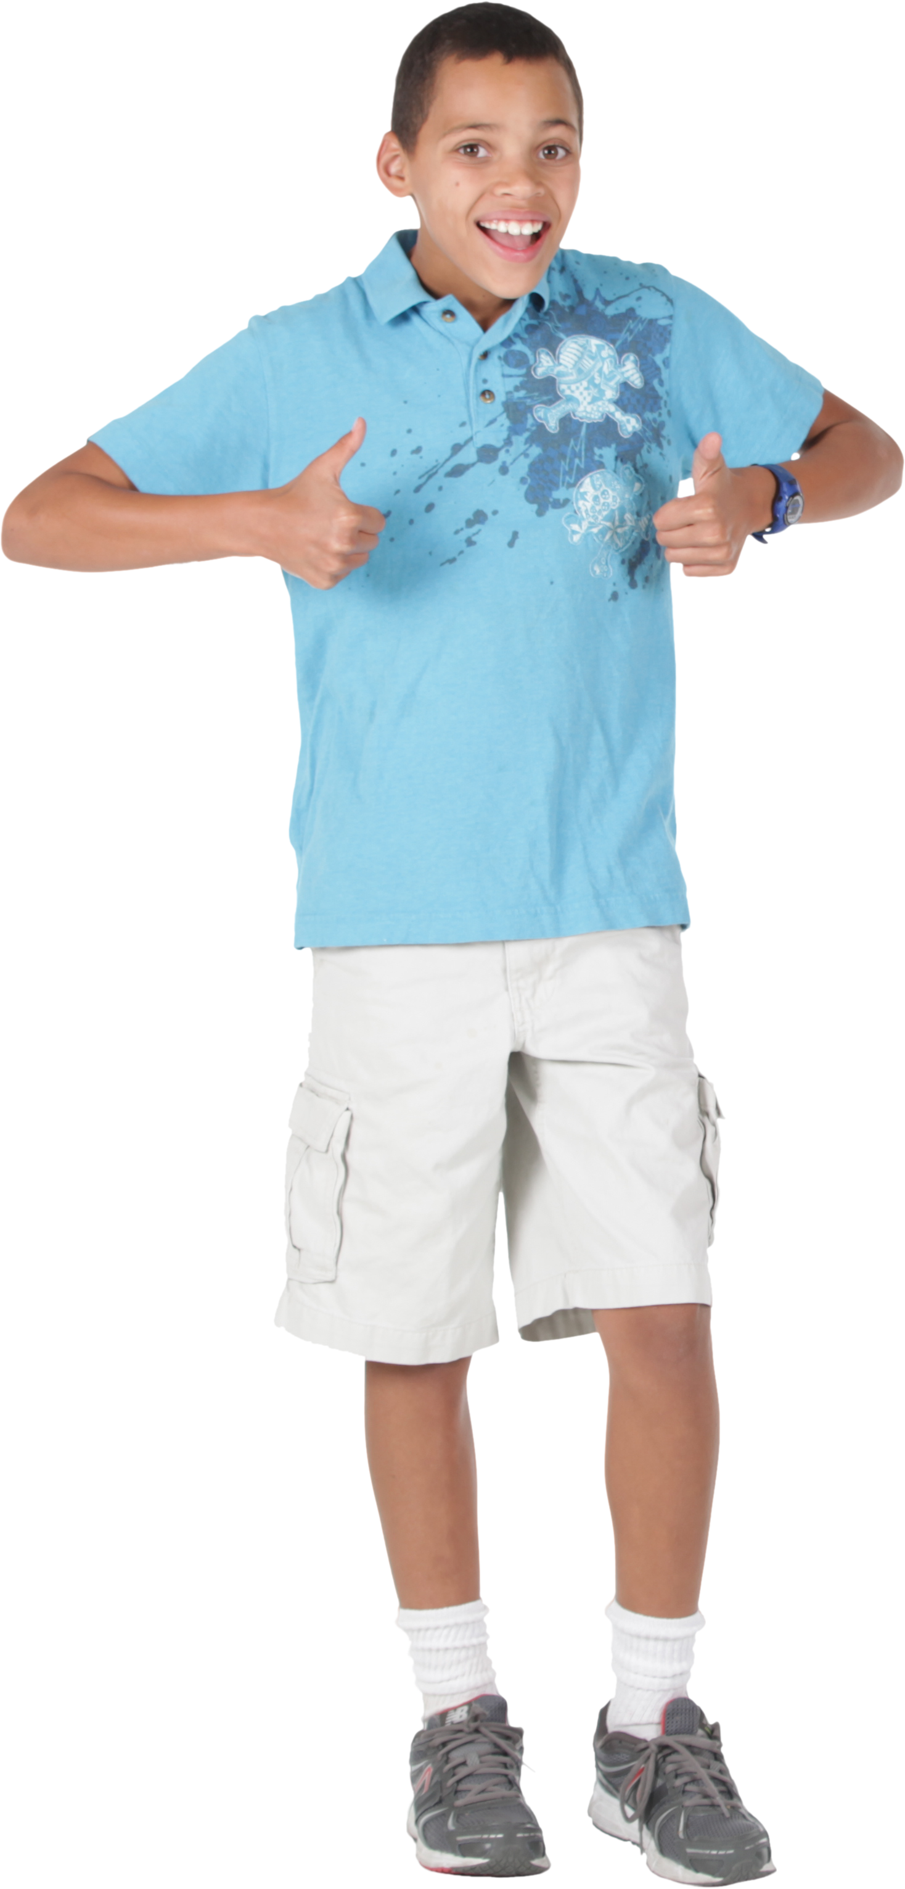
Was gut ist …
Schnell von A nach B
Leicht mitzunehmen
Weniger Autofahrten
  Mit dem E-Scooter kommt man flott zu Bus und Bahn.
  E-Scooter sind klein und lassen sich besser tragen oder zusammen-klappen als Fahrräder.
  Mit dem E-Scooter können kurze Auto-strecken ersetzt werden – das ist besser für die Umwelt.
Keine Abgase
Unabhängig
Keine Anstrengung
  E-Scooter produzieren beim Fahren selbst kein CO₂ wie Autos.
  Kein Warten auf Bus oder Bahn – einfach losfahren.
  E-Scooter fahren ist weniger anstrengend als Gehen oder Radfahren.

Slide 6
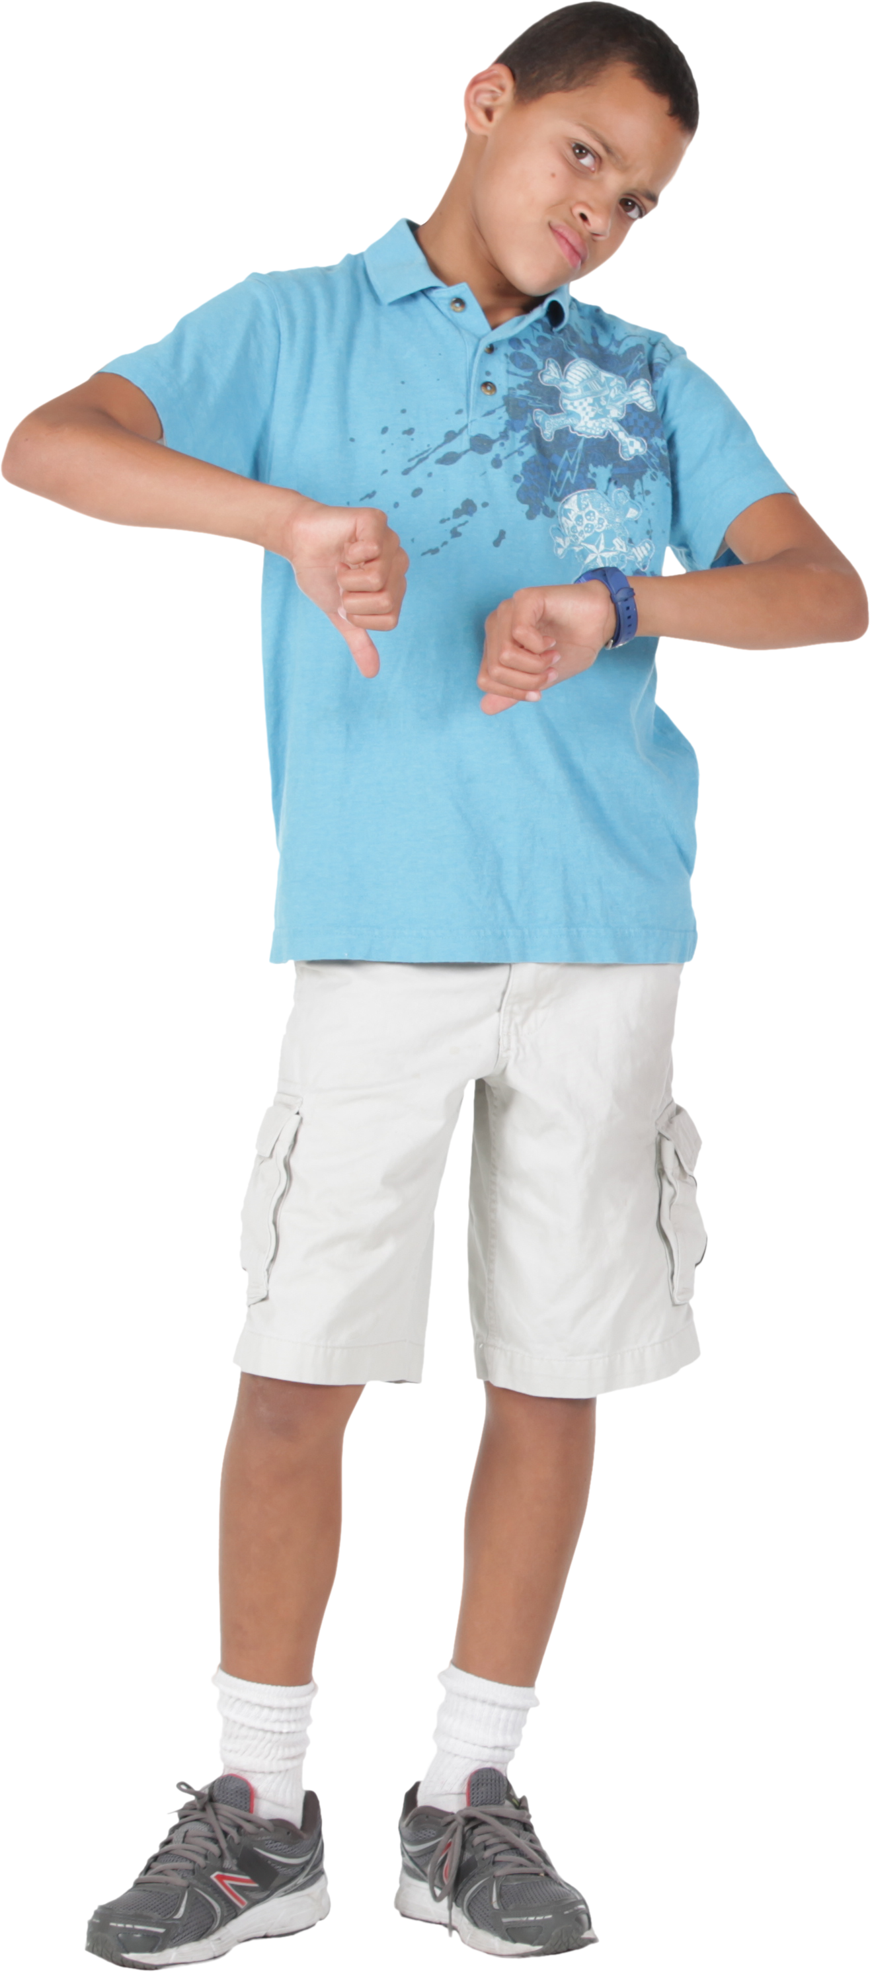
Was nicht so gut ist …
Lange Strecken?
Transport?
Umweltfreundlich?
Wohin damit?
  Wenn der Weg weit ist, wird das Fahren unangenehm und der Akku könnte leer werden.
  Für das Transportieren von Sachen oder anderen Personen ist der E-Scooter nicht geeignet.
  Auch wenn sie keine Abgase produzieren – E-Scooter sind nicht so umweltfreundlich wie Gehen oder Radfahren.
  Oft gibt es keinen geeigneten Abstellplatz, um den E-Scooter sicher abzusperren.
Unfälle?
Rutschgefahr?
Sichtbarkeit?
Bewegung?
  Es kommt immer häufiger zu Unfällen, weil der E-Scooter nicht richtig verwendet wird
  (zu schnelles Fahren, Ablenkung, Vorrangverletzungen, Ungeübt sein etc.)
  Vor allem bei rutschigem Untergrund (Nässe, Kies, Laub) und Bodenunebenheiten stürzt man leichter als mit dem Fahrrad.
  E-Scooterfahrende werden weniger gut gesehen wie Radfahrende.
  Wer statt Gehen oder Radfahren nur den E-Scooter benutzt, macht keine Bewegung – das ist schlecht für die Gesundheit.

Slide 7

Diskussion
  Was denkt ihr – warum oder in welchen Situationen könnte es beim E-Scooterfahren gefährlich werden?
Notes:
Zusatzerklärungen:
Die Kinder können hier selbst überlegen, was beim E-Scooterfahren gefährlich sein oder wo es gefährlich werden könnte. Diese Kommentare können auf der Tafel mitnotiert werden.
Folgende Unfallgefahren – wenn diese nicht genannt werden – ergänzen:
Zu zweit auf dem E-Scooter fahren → Gleichgewichtsprobleme, anderes Fahrgefühl, …
Ablenkung: z.B. Handy beim Fahren benutzen, E-Scooter zum Spielen im Straßenverkehr verwenden
Bodenbeschaffenheit (Kies, Laub, Nässe, Schiene) → Rutsch- und Sturzgefahr
Gehsteigkanten → Gefahr hängen zu bleiben aufgrund der kleinen Räder höher als beim Fahrrad
Kleine Räder → das Fahrverhalten z.B. in der Kurve ist aufgrund der kleinen Räder und des niedrigeren Schwerpunktes anders als beim Fahrrad.
Kreuzungen → andere Verkehrsteilnehmende nehmen E-Scooterfahrende oft sehr spät war!

Slide 8

Was ist beim E-Scooter-Fahren nicht erlaubt?
Kein Handzeichen/kein Blinker
Gehsteigfahrten
Zu 2. Fahren
Bei Rot über die Ampel
Falsch geparkte E-Scooter (Stolperfalle!)
Fahren in Fußgängerzonen
  Schneller als Schrittgeschwindigkeit in einer Fußgängerzone ausgenommen Radfahrende
  Schneller als 10 km/h in der Annäherung an eine nicht Ampel geregelte Radfahrerüberfahrt
Ohne Licht bei Dunkelheit bzw. schlechter Sicht
Notes:
Ergänzende Informationen:
Gehsteigfahrten:
verboten
Geschwindigkeitsunterschied zw. Zufußgehenden und E-Scooter-Fahrenden zu hoch für die gemeinsame Benutzung des Gehsteigs
Gefährdung von Zufußgehenden / Konflikte und Unfälle entstehen, wenn E-Scooter verbotenerweise auf dem Gehsteig fahren
Beispiel: Zufußgehende können sich z.B. subjektiv unsicher fühlen, wenn sie knapp überholt werden
Wichtig: fahre immer auf der Radinfrastruktur bzw. wenn nicht vorhanden auf der Fahrbahn
2) Fehlende Handzeichen/kein Blinker:
andere Verkehrsteilnehmende wissen dadurch nicht, dass du abbiegen oder den Fahrstreifen wechseln möchtest und können daher nicht entsprechend reagieren (z.B. ihre Geschwindigkeit reduzieren, anhalten) → gefährliche Situationen und Unfälle können entstehen
Wichtig: gib immer ein Handzeichen oder blinke (wenn dein E-Scooter einen Blinker hat), bevor du abbiegst oder den Fahrstreifen wechselst
Tipp: Das Handzeichengeben beim E-Scooter-Fahren erfordert Übung, damit du das Gleichgewicht halten kannst – übe das Handzeichengeben abseits des Straßenverkehrs
3) Bei Rot über die Ampel:
Rotlicht bedeutet im Straßenverkehr immer, dass du stehen bleiben musst – auch bei wenig/keinem Verkehr!
4) Zu 2. Fahren:
verboten
der E-Scooter selbst / die Bremsen sind nur für den Transport von einer Person ausgelegt
bei der Fahrt zu zweit wirken andere Kräfte/der Schwerpunkt kann ganz anders sein – das wirkt sich negativ auf das Fahrverhalten aus
durch das höhere Gewicht kann sich der Anhalteweg verlängern
der Transport von (kleinen) Kindern vor der erwachsenen Person bringt eine hohe Verletzungsgefahr für das Kind mit sich (z.B. Höhe der Lenkstange in Höhe des Kopfes des Kindes; Gewicht des Erwachsenen drückt bei starken/abrupten Bremsvorgängen auf das Kind)
5) Fahren in Fußgängerzonen (trotz Fahrverbot):
Gefährdung von Zufußgehenden / Konflikte und Unfälle entstehen, wenn E-Scooter verbotenerweise in der Fußgängerzone fahren
Beispiel: Zufußgehende können sich z.B. subjektiv unsicher fühlen, wenn sie knapp überholt werden, wenig Platz
Wichtig: Fahre in einer Fußgängerzone nur, wenn das Radfahren erlaubt ist. Ansonsten musst du den E-Scooter in der Fußgängerzone schieben.
6) Nichtbeachten von Geschwindigkeitslimits unter 25 km/h:
es gibt auch Bereiche, in denen du mit deinem E-Scooter langsamer als 25 km/h fahren musst
Beispiele:
in einer Begegnungszone, wenn max. 20 km/h erlaubt sind
in Fußgängerzonen, in denen Radfahren erlaubt ist, darfst du nur mit Schrittgeschwindigkeit unterwegs sein
an ungeregelte Radfahrerüberfahrten darfst du dich nur mit max. 10 km/h annähern (Ausnahme seit der 33. StVO-Novelle nur bei Nachfrage erwähnen) – warum: die Sichtfelder sind auf 10 km/h-Annäherungsgeschwindigkeit ausgelegt – die Folge bei zu hohen Geschwindigkeiten: a) du selbst kannst bei höherer Annäherungsgeschwindigkeit nicht rechtzeitig Blickkontakt mit sich annähernden Kfz-Lenkenden herstellen, um dein Queren anzukündigen bzw. auch zu sehen, ob die Kfz-Lenkenden dich sehen und b) bei schnellerer Annäherung kannst du von Kfz-Lenkenden nicht rechtzeitig gesehen werden, sie können daher ev. nicht mehr rechtzeitig stehen bleiben und dir den Vorrang geben
Wichtig: Halte dich zu deiner eigenen Sicherheit und zur Vermeidung von Konflikten und Unfällen mit anderen Verkehrsteilnehmenden immer an das geltende Geschwindigkeitslimit
7) Falsch geparkte E-Scooter:
sSe sind für andere Verkehrsteilnehmende, v.a. mobilitätseingeschränkte oder seheingeschränkte Personen, ein Hindernis und eine Stolperfalle
E-Scooter darfst du nur dann am Gehsteig abstellen, wenn dieser mind. 2,5m breit ist (Achtung: Wien: 4m)
Wichtig: am besten ist es, du parkst den E-Scooter auf eigens ausgewiesenen Flächen (E-Scooter-Abstellplätzen), bei bestehenden Radabstellanlagen oder in der Parkspur
8) Ohne Licht bei Dunkelheit bzw. schlechter Sicht:
Erhöhte Unfallgefahr
Beispiele: du selbst kannst bei schlechter Sicht mögliche Gefahren (z.B. Bodenunebenheiten) schlechter erkennen; andere Verkehrsteilnehmende können dich nur schlecht bzw. erst sehr spät erkennen

Slide 9
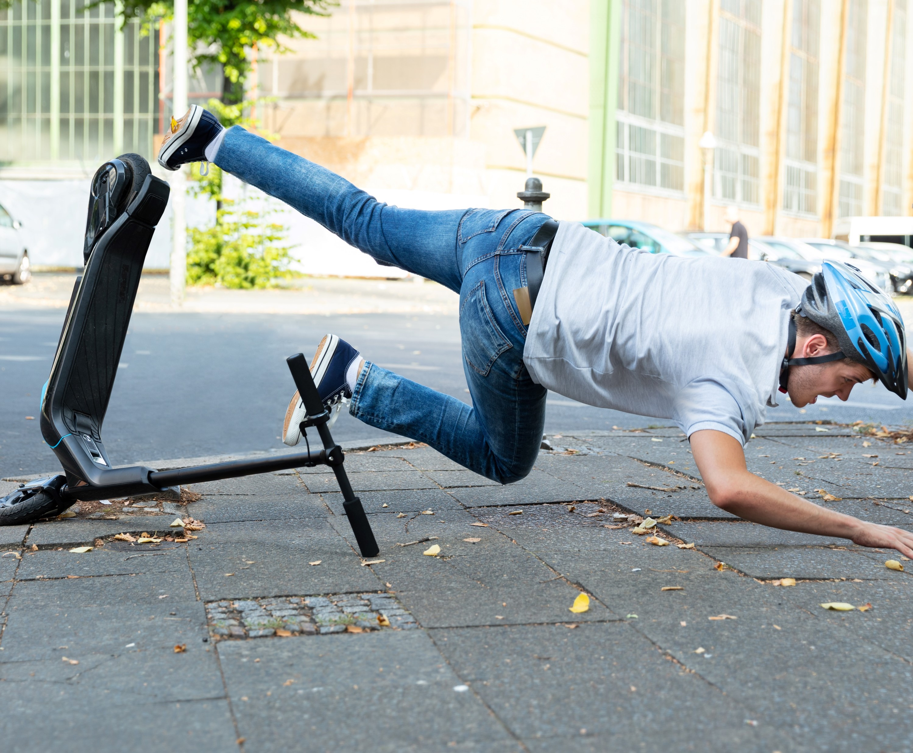
Wie kannst du Stürze und Unfälle vermeiden?
Nicht zu zweit fahren – das ist gefährlich und auch verboten.
Vermeide Ablenkung: E-Scooter sind keine Spielgeräte für die Straße.
Fahre bei Kies, Laub, Nässe, Schienen und Bodenunebenheiten langsam und vorsichtig.
Nähere dich Kreuzungen immer langsam.
Fahre nicht über Gehsteigkanten.
Behalte wenn möglich beide Hände am Lenker.
Das Fahren mit dem E-Scooter ist anders als mit dem Rad: Üben ist wichtig!
Trage immer helle, reflektierende Kleidung, damit du gut gesehen wirst.
Denke daran, dass Lenkende großer Fahrzeuge (Lkw, Bus, …) dich nicht immer sehen können (Toter Winkel) – halte viel Abstand, wenn sie abbiegen bleibe rechts dahinter stehen und warte ab, bis sie abgebogen sind.
Notes:
Ergänzende Informationen
Zu zweit fahren:
der E-Scooter selbst / die Bremsen sind nur für den Transport von einer Person ausgelegt
bei der Fahrt zu zweit wirken andere Kräfte/der Schwerpunkt kann ganz anders sein – das wirkt sich negativ auf das Fahrverhalten aus
durch das höhere Gewicht kann sich der Anhalteweg verlängern
der Transport von (kleinen) Kindern vor der erwachsenen Person bringt eine hohe Verletzungsgefahr für das Kind mit sich (z.B. Höhe der Lenkstange in Höhe des Kopfes des Kindes; Gewicht des Erwachsenen drückt bei starken/abrupten Bremsvorgängen auf das Kind)
2) Ablenkung:
Wenn du abgelenkt bist, kannst du mögliche Gefahren nicht oder erst verspätet erkennen – es vergeht mehr Zeit, bis du reagierst – das kann im schlimmsten Fall zu einem Unfall führen
Wichtig: der E-Scooter ist ein Fortbewegungsmittel, spiele damit nicht im Straßenverkehr
3) Bodenbeschaffenheit/Bodenunebenheit:
E-Scooter haben im Vergleich zum Fahrrad sehr kleine Räder – damit kommt man bei rutschigem Untergrund (z.B. Kies, Laub, …) viel leichter ins Rutschen als mit einem Fahrrad.
Auch Bodenunebenheiten, kleine Schlaglöcher etc. führen beim E-Scooter schneller zu Stürzen als du es vom Fahrrad her kennst.
4) Kreuzungen langsam nähern
wichtig, um selbst zu sehen und von anderen Verkehrsteilnehmenden gesehen zu werden
Falls nicht bereits bei F.4 erwähnt: An ungeregelte Radfahrerüberfahrten darfst du dich nur mit max. 10 km/h annähern (Ausnahme seit der 33. StVO-Novelle nur bei Nachfrage erwähnen) – warum: die Sichtfelder sind auf 10 km/h-Annäherungsgeschwindigkeit ausgelegt – die Folge bei zu hohen Geschwindigkeiten: a) du selbst kannst bei höherer Annäherungsgeschwindigkeit nicht rechtzeitig Blickkontakt mit sich annähernden Kfz-Lenkenden herstellen, um dein Queren anzukündigen bzw. auch zu sehen, ob die Kfz-Lenkenden dich sehen und b) bei schnellerer Annäherung kannst du von Kfz-Lenkenden nicht rechtzeitig gesehen werden, sie können daher ev. nicht mehr rechtzeitig stehen bleiben und dir den Vorrang geben
5) Gehsteigkanten
Das Überfahren von Gehsteigkanten kann mit den im Vergleich zum Fahrrad viel kleineren Rädern leicht zu Stürzen führen – v.a. beim Rauffahren von der Straße auf den Gehsteig.
6) Beide Hände am Lenker
Wenn dein E-Scooter einen Blinker hat, verwende den Blinker statt ein Handzeichen zu geben.
Wenn dein E-Scooter keinen Blinker hat, übe das Handzeichen geben abseits des Straßenverkehrs.
7) Üben
Ein E-Scooter fährt sich u.a. aufgrund der kleineren Räder und des anderen Schwerpunktes anders als ein Fahrrad.
Daher: übe das E-Scooter-Fahren zuerst abseits des Straßenverkehrs – v.a. das Bremsen, das Geben von Handzeichen, das Abbiegen, das Gleichgewicht-Halten und das Ausweichen vor Hindernissen
8) Helle, reflektierende Kleidung
Erhöhte Konflikt- und Unfallgefahr bei schlechter Sichtbarkeit des E-Scooter-Fahrers
eine Person mit heller, reflektierender Kleidung wird bereits aus rd. 140m Entfernung wahrgenommen, eine Person mit heller Kleidung aus rd. 40m Entfernung, eine Person mit dunkler Kleidung aus rd. 25m Entfernung
9) Toter Winkel
Große Fahrzeuge brauchen beim Abbiegen viel Platz.
Achte besonders auf das rechte Hinterrad – es ist das gefährlichste, weil es näher an den Gehsteig kommt als das Vorderrad.

Slide 10
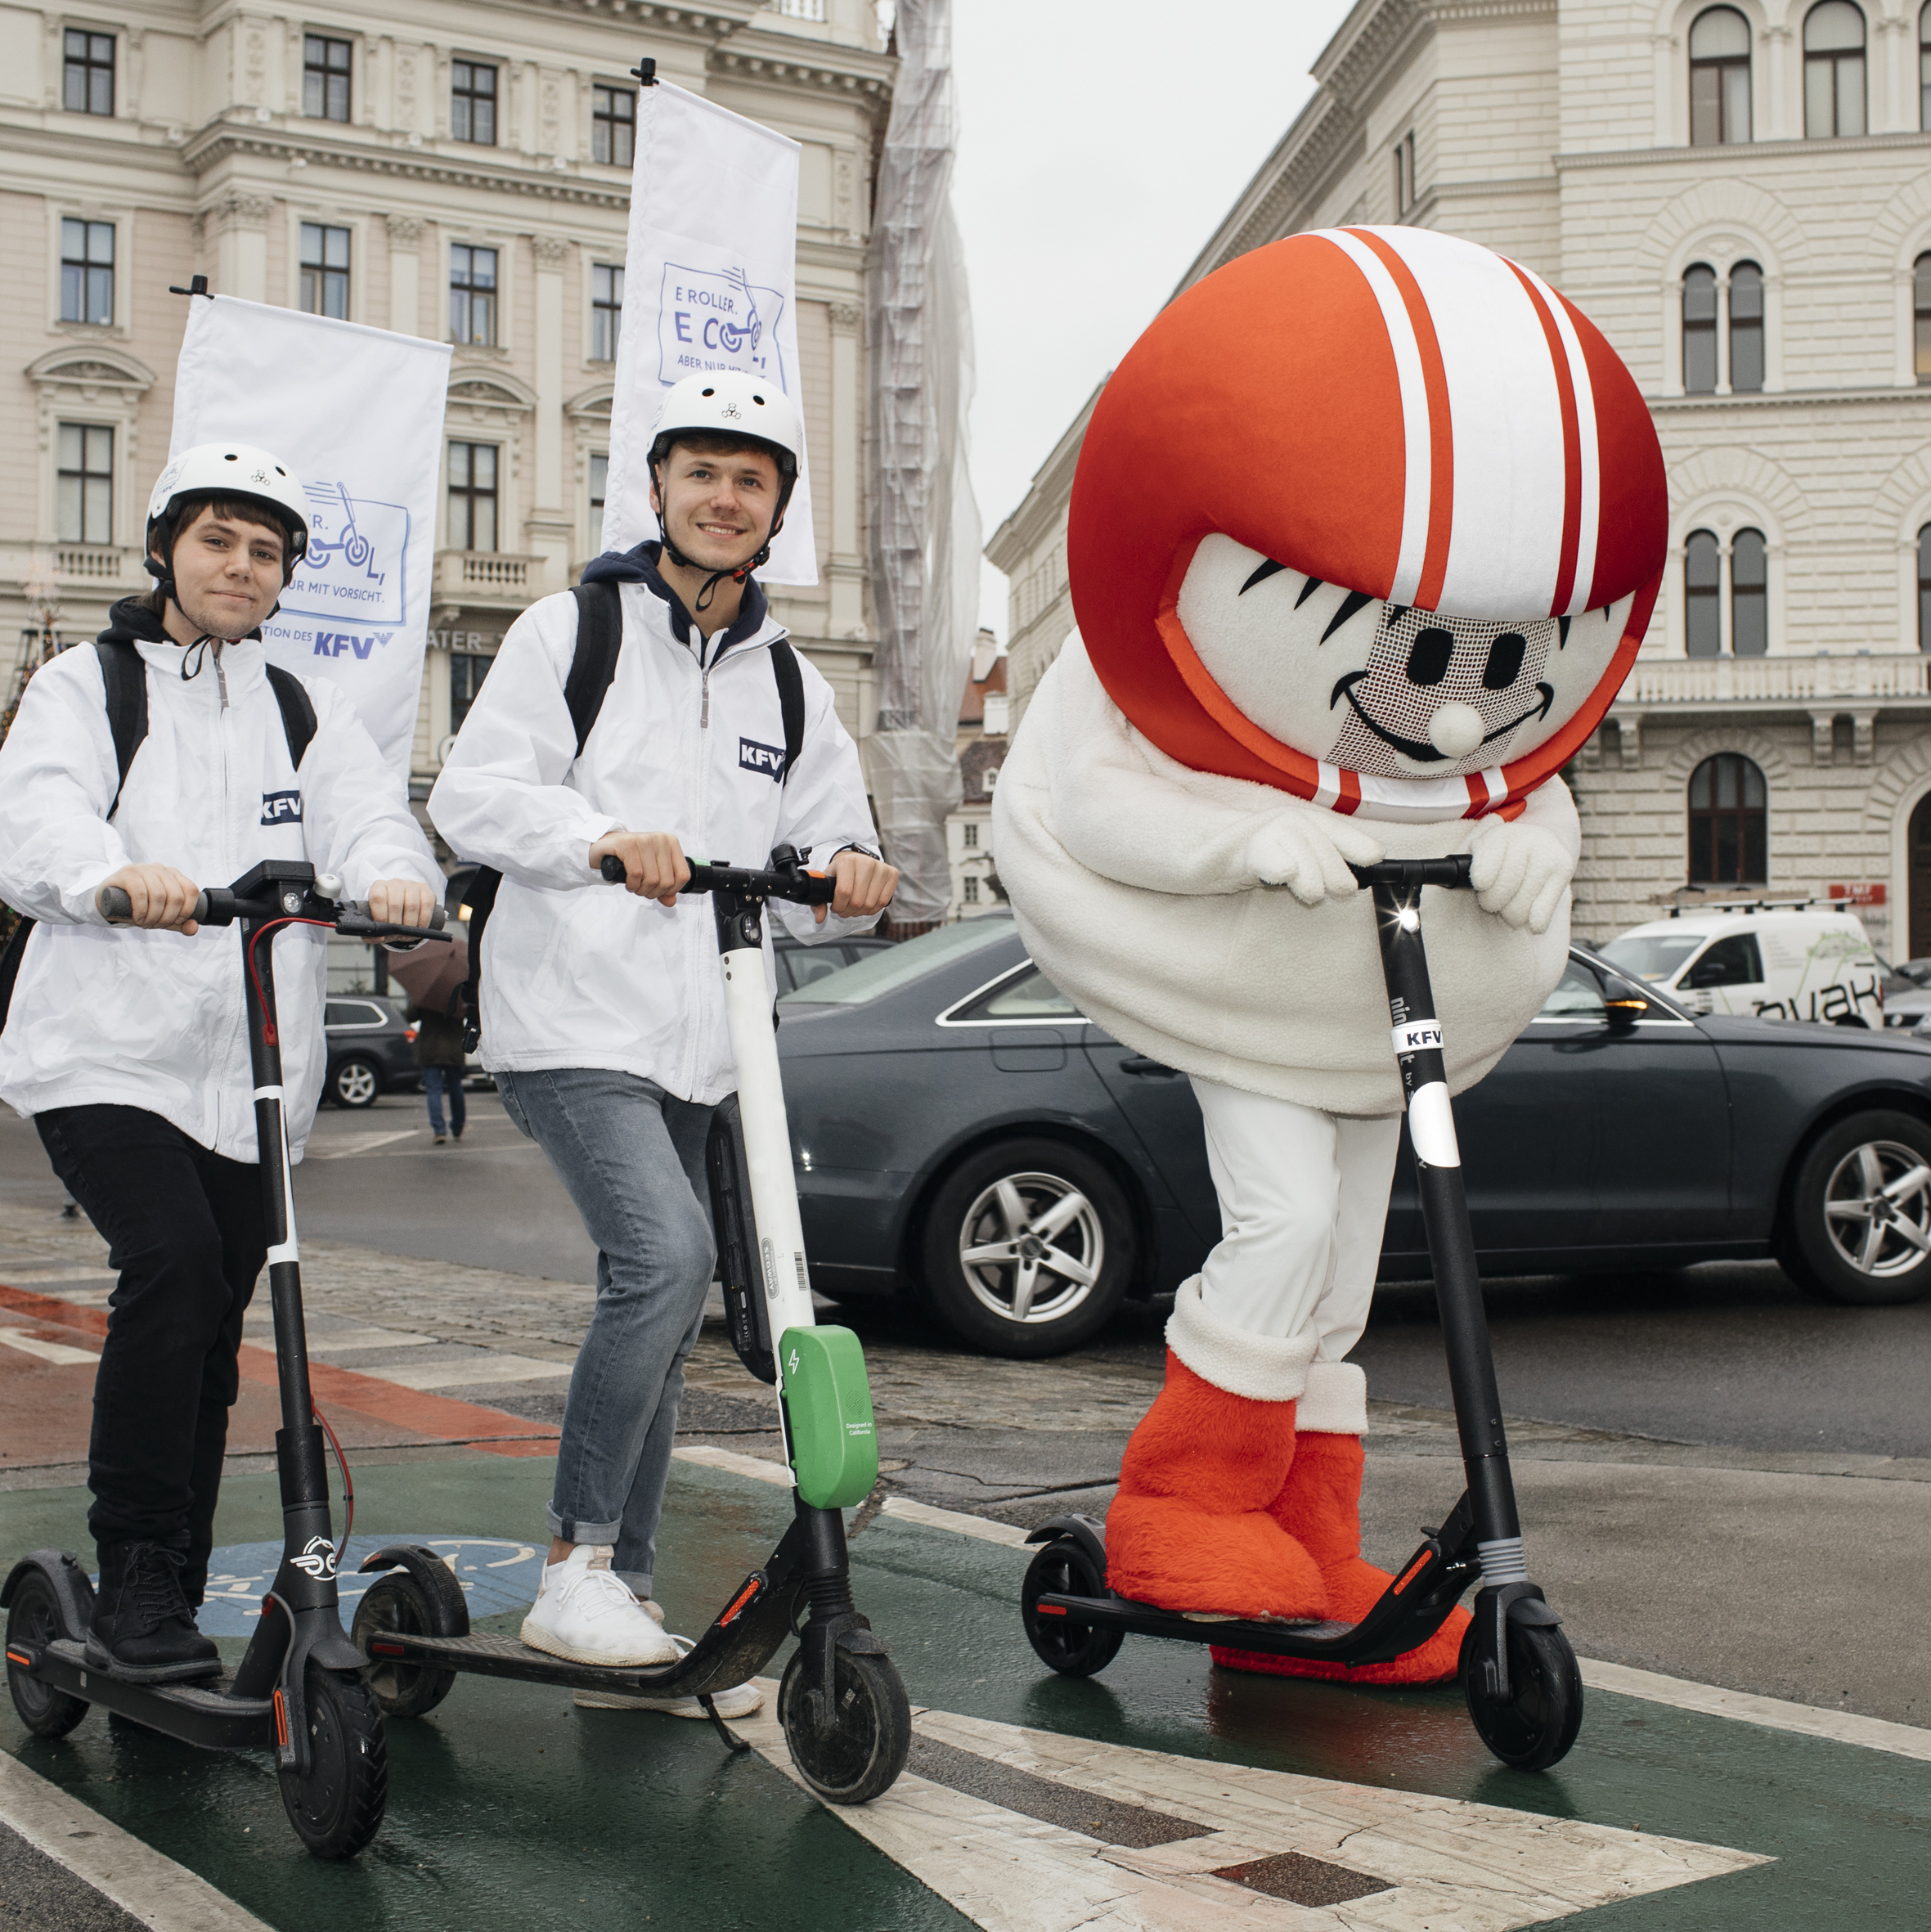

Wie kannst du schwere Verletzungen vermeiden?
Trage einen Helm!
Nur Geräte in einwandfreiem Zustand verwenden.
Trage feste Schuhe beim E-Scooterfahren!
Je schneller du unterwegs bist, desto schwerer die Verletzungen bei einem Sturz. Wähle die Geschwindigkeit immer so, dass du dich und andere nicht in Gefahr bringst!

Slide 11
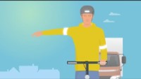
Dos und Don‘ts beim E-Scooterfahren

Slide 12
Dipl.-Ing. Sabine Kaulich
KFV (Kuratorium für Verkehrssicherheit)
Schleiergasse 18 | A-1100 Wien
Tel: +43-(0)5 77 0 77-2110 | Fax: +43-(0)5 77 0 77-1186
E-Mail: sabine.kaulich@kfv.at | www.kfv.at
© KFV. Sämtliche Angaben erfolgen trotz sorgfältiger Bearbeitung ohne Gewähr. Eine Haftung ist ausgeschlossen. Alle Rechte vorbehalten.
Jede Verwertung darf nur mit Zustimmung des KFV erfolgen.

Slide 13
Quellennachweis
Folie 1: freepik.com
Folie 3: KFV
Folie 4: pixabay.com
Folie 5/6: Microsoft Pictures
Folie 9: AdobeStock 289588178 by Andrey Popov
Folie 10: KFV/APA Fotoservice/Tesarek

